Slide 1
PNEUMONIA
Dr. Sapto priatmo, Sp.PD
SMF Penyakit Dalam
RS BETHESDA YOGYAKARTA

Slide 2
Apakah Pnemoni itu?
Pneumoni: penyakit pd paru dan sistem respirasi di mana laveoli menjadi meradang dan terisi cairan/pus
Pneumonia dapat disebabkan oleh bakteri, virus, jamur, atau parasit and zat kimia atau trauma fisik

Slide 3
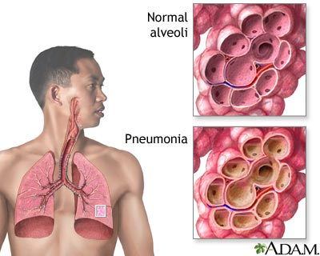
Perubahan alveoli pd pnemonia

Slide 4
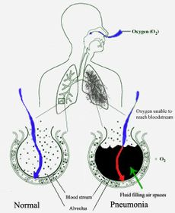
Pneumonia fills the lung's alveoli with fluid, keeping oxygen from reaching the bloodstream. The alveolus on the left is normal, while the alveolus on the right is full of fluid from pneumonia.

Slide 5
Pneumonia in Stroke
Angka kematian tinggi
Rawat inap lebih lama
Perlu perawatan paska rawat inap yang lebih lama
Lebih sering mengalami rehospitalisasi dalam 30 hari
(Katzan,Dawson,Thomas, Votruba and Cebul, 2007)
(Rosenvinge and Starke, 2005)
Notes:
Dysphagia has been identified as an independent predictor of mortality in stroke patient and is an important risk factor for aspiration pneumonia and malnutrition.
Both aspiration pneumonia and dysphagia are associated with increased length of stay in hospital and thus are very costly to the healthcare system. (Rosenvinge and Starke, 2005)

Slide 6
FAKTOR RISIKO PNEUMONIA
PASIEN
TINDAKAN/OBAT
Sakit kritis
Umur (lansia/balita)
Pembedahan abdomen/thorak
COPD
Penyakit kardiopilmoner
Stroke
Koma
Perokok berat
Sedasi/penenang
Anestesi umum
Intubasi trakea/TT
Memakai ventilator
Enteral feeding
Antibiotik broadspektrum
PPI/H2bloker
Immunosupresi/kemoterpi

Slide 7
Cara terkena Pnemoni:
Bakteri atau virus yg hidup di saluran pernafasan atas (hidung, sinus atau mulut) dpt menyebar ke paru-paru
Menghirup kuman dari udara langsung masuk ke paru-paru.
Menghirup makanan, cairan, muntahan atau sekresi dari mulut masuk ke paru-paru (aspiration pneumonia)

Slide 8
Gejala Pnemonia
Gejala paling sering
Batuk (sering berdahak kehijauan, kekuningan atau berdarah)
Demam
Menggigil
Sesak nafas
Takikardi
Gejala tambahan:
Kesadaran menurun
Keringat berlebihan dan kulit lembab
Nyeri kepala
Nafsu makan berkurang, lemah
Nyeri dada

Slide 9
Diagnosis
Gejala klinis
Rongent Paru
Kultur darah sputum / darah
Darah rutin, BGA
Biopsi paru
Pemeriksaan efusi pleura

Slide 10
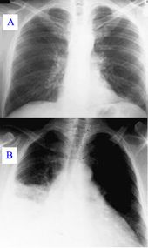
Diagnosis – Rongent paru
Normal
Pneumonia

Slide 11
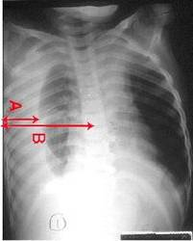
Pleural effusion.

Slide 12
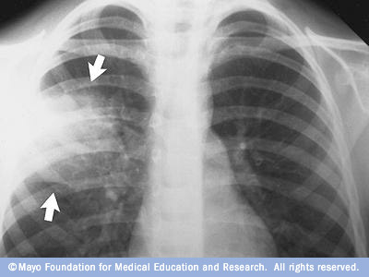
Diagnosis – Rongent Paru
This chest X-ray shows an area of lung inflammation indicating the presence of pneumonia.

Slide 13
Severity of Pneumonia
Adanya keadaan berikut ini menunjukkan perburukan pnemonia, sehingga perlu rawat inap:
Klinis
Respirasi > 30 breaths/min
TD sistolik < 90 mm Hg
Saturasi oksigen < 92%
Mendadak kesadaran menurun.
Investigations
pH arteri < 7.35
partial pressure of oxygen (PaO2) < 60 mm Hg
Keterlibatan multi lobar pd rongent paru

Slide 14
Klasifikasi Pneumonia
Community-acquired pneumonia:
Hospital-acquired (nosocomial) pneumonia.
Aspiration pneumonia.
Pneumonia caused by opportunistic organisms.

Slide 15
Community-acquired pneumonia: Pnemoni yang di dapat di masyarakat
Hospital-acquired (nosocomial) pneumonia. Pnemoni yang didapatkan di rumah sakit ( pemakaai ventilator, pasien imunokompromised spt: DM orang tua, anak-anak, HIV/AIDS
Aspiration pneumonia. Tipe pnemoni yg disebabkan teraspirasinya benda asing ke dalam paru-paru -- paling sering adalah isi muntahan yg masuk ke paru-paru
Pneumonia caused by opportunistic organisms. AIDS, sickle cell disease dan kondisi yg lain yg mempengaruhi sistem imun. Contoh: P. carinii pneumonia hampir pernah terjadi pd orang sehat.

Slide 17
Nosocomial or hospital-acquired pneumonia (HAP)
Pnemonia yg terjadi setelah 48 jam dirawat RS. Dan tidak sedang dalam masa inkubasi saat masuk ke RS.
Sebagian besar bakteri HAP terjadi melalui mikroaspirasi bakteri yang berkolonisasi di oropharing atau saluran cerna bagiaan atas pasien
Intubasi meningkatkan risiko HAP

Slide 18
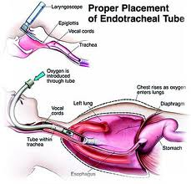

Slide 19
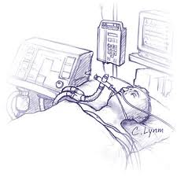

Slide 20
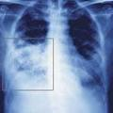

Slide 21
Kuman Patogen pd HAP
Sering karena Gram negatif yg berkoloni di oropharing yg tetrlaah multiresisten seperti: methicillin-resistant Staphylococcus aureus (MRSA), drug-resistant Enterobacteriaceae, Pseudomonas aeruginosa, Acinetobacter species and Stenotrophomonas maltophilia.

Slide 22
HAP
HAP sering terjadi pada pasien usia lanjut, penyakit komorbid yang banyak (DM, Jantung, CKD) dan kelaainan neurologis spt stroke
Gejala klasik: batuk, dahak bertambah banyak dan purulen, sesak nafas, demam, lekosit sering meningkat, adanya infiltrat baru pada pemeriksaan rongent paru.

Slide 23
Komplikasi pneumonia
Gangguan sistem respirasi dan sirkulasi
sepsis dan syok septik
Efusi pleura atau empyema
Abses

Slide 24
Pencegahan pneumonia
Berhenti merokok
Vaccinasi terhadapHaemophilus influenzae and Streptococcus pneumoniae pada anak-anak
Ulang vaksinasi setelah 5 atau 10 tahun. Terutama untuk usia > 65 tahun, immunocompromized, congenitial heart disease atau retardasi mental
Hindari intubasi sebisa mungkin
Posisikan pasien setengah duduk utk menghindari aspirasi

Slide 25
TERIMA KASIH

